Slide 1
Haalbare Missie
Welkom bij het
verdiepingsprogramma
Haalbare Missie

Slide 2
Oriëntatie 1:
Leren van samen formuleren
Samen ervaringen ophalen bij het formuleren of verder aanscherpen van de missie: "hoe kwamen we tot een gezamenlijke formulering van onze missie?" Hulpvragen hiervoor zijn:
Hoe hebben we het aangepakt?
Wat ging daarin goed?
Wat zijn we vergeten?
Welke leerpunten zijn van belang als we gezamenlijk een plan opstellen?

Slide 3
Oriëntatie 2:
Leren van samen evalueren
Ieder voor zich schrijft in enkele kernwoorden op hoe wij omgaan met het evalueren van wat we doen.
Hulpvragen hiervoor zijn:
Plannen wij standaard een evaluatie in na de uitvoering van onze plannen?
Zo nee, waarom niet? Denken we daar niet aan? Vinden we het niet belangrijk? Of is er een andere reden waarom we niet evalueren?
Zo ja, hoe hebben we het evalueren aangepakt? Hebben we de deelnemers erbij betrokken? Heeft het evalueren ons iets geleerd? Wat moeten we voortaan anders doen in hoe we evalueren?

Slide 4

Kompas 1
Op pioniersreis met Paulus en Timoteüs

Slide 5
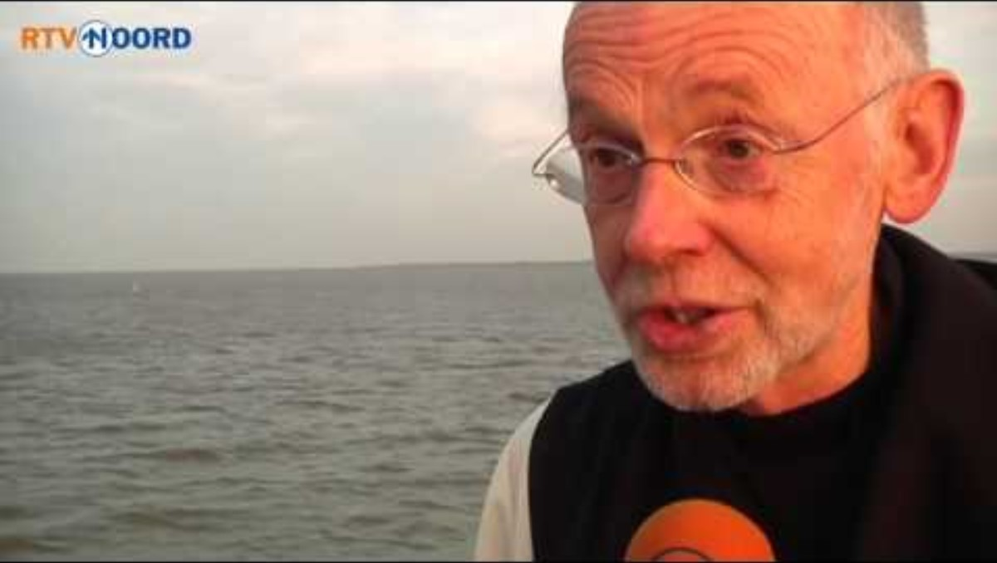
Kompas 2
Een stap terug voor een betere sprong
Geen video zichtbaar? Klik hier!

Slide 6
Kompas 2
Een stap terug voor een betere sprong
Wat valt op of wat raakt in het verhaal van de monniken en in hoe de zij omgaan met een plan maken en dit moeten bijstellen? Welke rol lijkt geloof of geestelijke onderscheiding hierbij te spelen?
Welke persoonlijke voorbeelden kunnen we delen van situaties waarin onze plannen doorkruist werden en moesten worden bijgesteld, voordat ze konden worden uitgevoerd. Welke rol speelde ons geloof in de omgang met deze situaties?

Slide 7
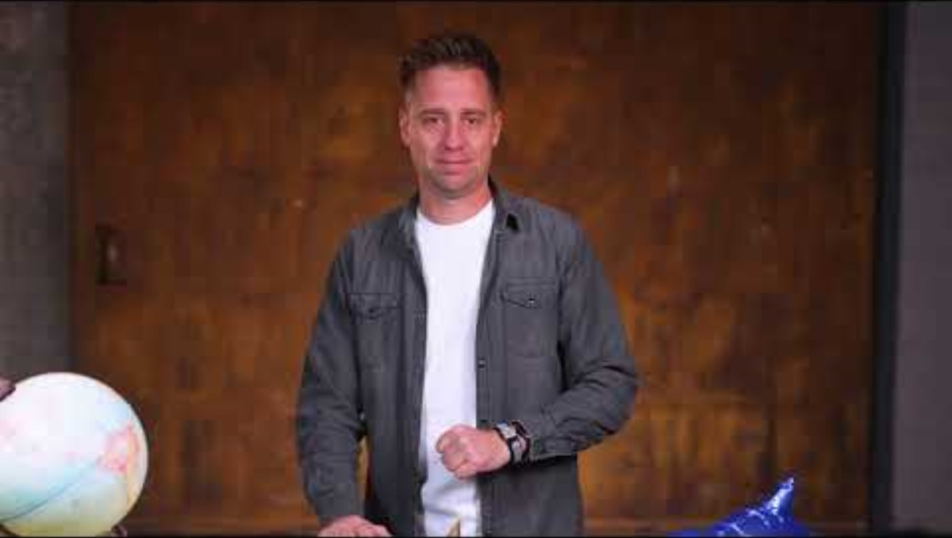
Reisgidsvideo
Haalbare missie
Geen video zichtbaar? Klik hier!

Slide 8
Reisgids 1
Een plan opstellen
Doel kiezen
In de video ging het over aannames en doelen. Wat denken we dat wij de komende tijd moeten doen? Waarom denken we dat? Wie en wat willen we daarmee bereiken?
Voor welke volgende stap in onze missie willen wij een concreet plan opstellen?
Kies tenminste één concreet doel om nu samen uit te werken.
Plan maken
We stellen samen een plan op bij het door ons gekozen doel. Hierbij maken we gebruik van bouwstenen die in de video zijn genoemd: benodigdheden (materialen en financiën), taakverdeling (wie doet wat) en tijdpad (wanneer moet wat klaar zijn).

Slide 9
Reisgids 2
Kort cyclisch werken
In de video werd een model geïntroduceerd voor kort cyclisch werken. Dit model bestaat uit vier stappen: aanname, experiment, meten, leren. We kiezen een activiteit en gaan dit model daarop toepassen.
Hebben we van tevoren nagedacht over de doelgroep voor deze activiteit en over de behoeften van deze groep? Wat was onze aanname daarover?
Was onze activiteit bedoeld als een eenmalig experiment of hebben we een plan gemaakt met een veel langere looptijd? Als dat laatste het geval is, wat was onze afweging om het zo aan te pakken?
Hebben we tijdens of na de activiteit iets gemeten bij de deelnemers, bijvoorbeeld door het stellen van evaluatievragen? Weten we hoe de deelnemers deze activiteit hebben ervaren en gewaardeerd?
Hebben we iets kunnen leren van de vorige stap? Zo ja, wat betekent dat voor onze aanname over de doelgroep en voor toekomstige activiteiten daarvoor?

Slide 10
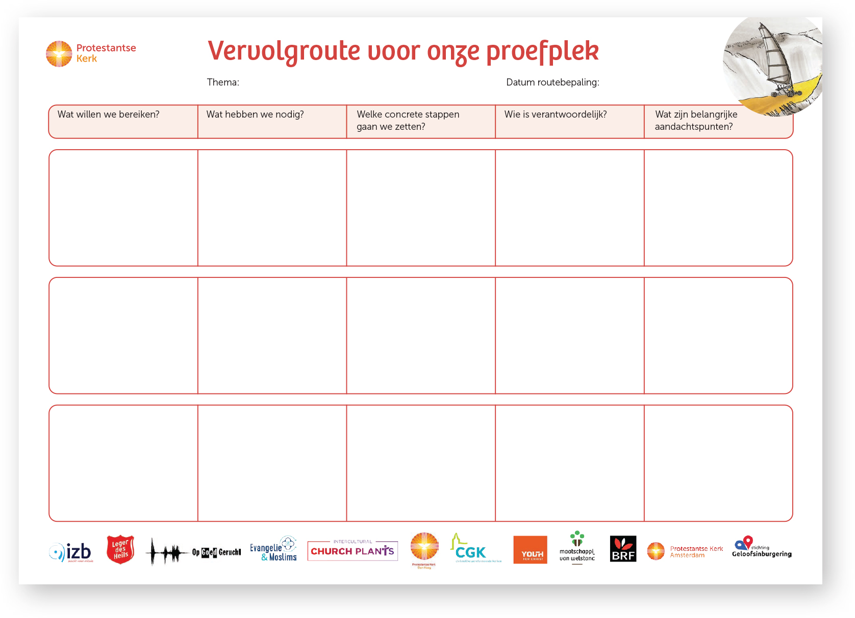
Route

